Slide 1
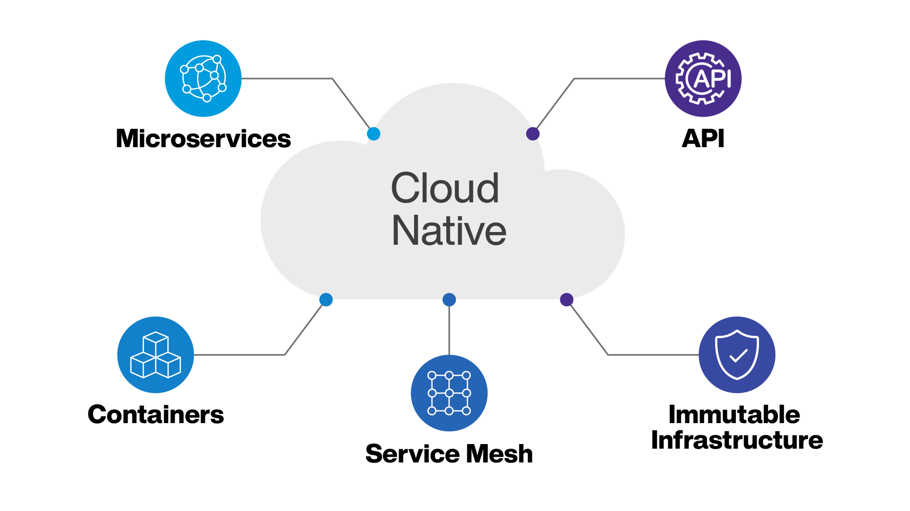

TECHNICAL DEEP DIVE
Spark on Kubernetes
架构及组件介绍
云原生大数据计算平台技术深度解析
Apache Spark
Kubernetes

Slide 2
AGENDA
目录
01
架构概览
02
核心组件解析
设计理念、核心组件、架构优势、与传统架构对比
Spark Submit、API Server、Driver Pod、Executor Pods
03
任务提交流程
04
监控与日志
镜像构建、应用提交、执行流程详解
日志访问、Driver UI、故障排查
05
Spark Operator
06
未来展望
核心特性、架构设计、快速入门
技术演进方向、功能规划

Slide 3
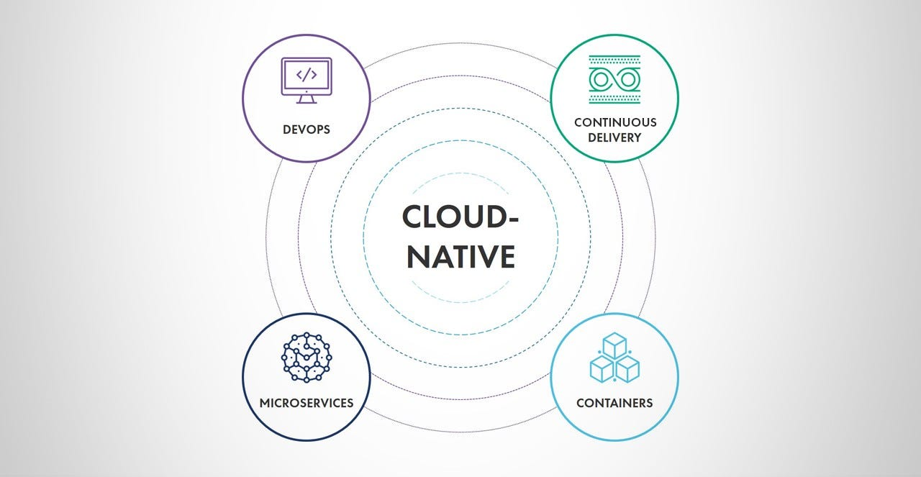
CHAPTER 01
架构概览
Spark on Kubernetes 设计理念与架构优势

Slide 4
OVERVIEW
Spark on Kubernetes 概述
核心能力
核心概念
Apache Spark 可以在 Kubernetes 集群上原生运行，利用 Kubernetes 的原生调度器来管理 Spark 应用程序的资源分配和执行。这种架构提供了容器化的部署方式，使得 Spark 应用程序能够更好地利用云原生环境的优势。
动态资源分配
弹性伸缩
云原生优势
容器隔离
通过将 Spark 与 Kubernetes 集成，企业可以实现弹性伸缩、动态资源分配、容器隔离、DevOps 集成等云原生特性，构建更加高效和可维护的大数据计算平台。
DevOps 集成
关键特性
统一调度
支持动态资源分配、多租户隔离、滚动升级、统一资源管理等高级功能，显著提升资源利用率和运维效率。
可观测性

Slide 5
ARCHITECTURE DESIGN
架构设计理念
容器化主从架构
原生调度能力
采用经典的主从架构设计，将 Spark 的 Driver 和 Executor 组件完全容器化，实现环境一致性和快速部署。
充分利用Kubernetes 原生调度器，实现智能的资源分配和负载均衡，支持多种调度策略和自定义调度器扩展。
Driver 作为中心协调者
支持资源亲和性调度
Executor 作为任务执行者
支持自定义调度器（Volcano 等）
组件间通过 API Server 通信
细粒度资源控制
弹性资源管理
通过 Kubernetes 的 Pod 抽象来管理 Spark 应用程序的生命周期，实现计算资源的弹性伸缩和动态分配，根据业务负载自动调整资源规模，显著提升资源利用率和成本效益。

Slide 6
CORE COMPONENTS
架构核心组件
1
Spark Submit Client
2
Kubernetes API Server
作为应用程序提交的入口点，负责与 Kubernetes API Server 交互，创建 Driver Pod，并监控应用执行状态。
集群的统一管理入口，负责认证授权、状态维护和资源操作，协调所有组件的交互。
参数解析
状态监控
日志收集
认证授权
状态维护
资源调度
3
Driver Pod
4
Executor Pods
应用程序的核心协调者，负责任务调度、资源管理、状态监控和结果聚合。
任务执行的工作节点，作为独立 Pod 运行，支持动态创建和销毁。
任务调度
资源管理
故障恢复
任务执行
数据缓存
资源隔离
Submit
API Server
Driver
Executors

Slide 7
ARCHITECTURE ADVANTAGES
架构优势分析
云原生集成
资源效率
弹性伸缩
完全基于 Kubernetes 生态，无缝集成 DevOps 流程，支持声明式配置、持续集成/持续部署（CI/CD），实现基础设施即代码（IaC）。
动态资源分配机制，提高集群资源利用率，根据任务负载实时申请和释放资源，避免静态分配导致的资源浪费。
支持根据负载自动扩缩容，快速响应业务波动，应对突发数据处理需求，确保服务稳定性和成本优化。
隔离性
可观测性
Shuffle 优化
应用程序级别的容器级强隔离，避免不同作业之间相互干扰，提升安全性和稳定性，支持多租户环境。
集成完善的监控和日志体系，支持 Prometheus、Grafana、ELK 等主流监控方案，便于运维管理和问题排查。
支持动态分配无需外部 Shuffle 服务，通过 shuffle 跟踪功能简化架构，降低运维复杂度。
核心价值： Spark on Kubernetes 通过容器化和云原生架构，帮助企业构建高效、弹性、易运维的大数据计算平台，显著降低运维成本，提升业务敏捷性。

Slide 8
COMPARISON ANALYSIS
与传统架构对比
特性维度 | Spark on Kubernetes | Spark Standalone
资源管理 | 动态分配，弹性伸缩 | 静态配置，固定分配
部署方式 | 容器化部署，环境一致 | 物理机/虚拟机部署
调度策略 | Kubernetes 原生调度 + 自定义调度器 | Spark 内置调度器
资源隔离 | 容器级别强隔离 | 进程级别隔离
扩展性 | 云原生无限扩展 | 受限于集群规模
运维复杂度 | 低，标准化运维 | 高，需要定制化
Shuffle 服务 | 支持动态分配无需外部 Shuffle 服务 | 需要部署和维护外部 Shuffle 服务
调度器支持说明
Shuffle 服务说明
Spark on Kubernetes 支持使用 Kubernetes 原生调度器，同时可以通过配置指定自定义调度器（如 Volcano、Kube-batch 等批量调度器），实现更复杂的调度需求。
通过启用 spark.dynamicAllocation.shuffleTracking.enabled=true 配置，Spark 可以跟踪 Executor 中的 shuffle 数据，允许动态资源分配而无需外部 Shuffle 服务。

Slide 9
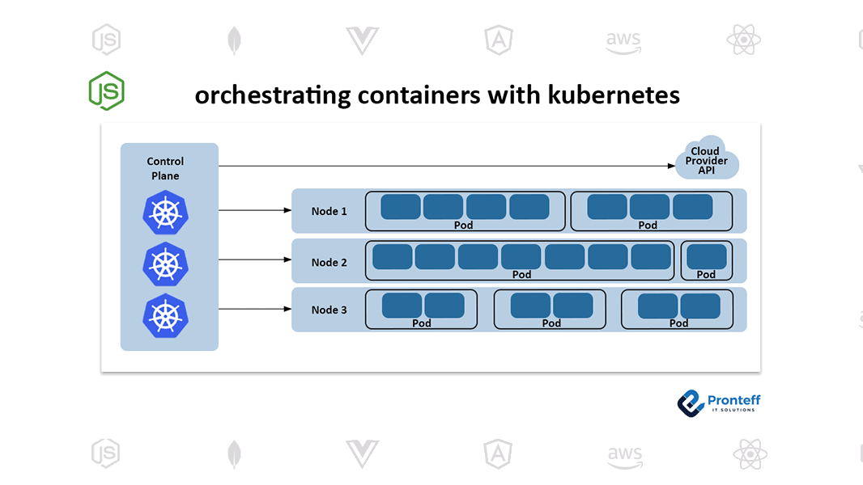
CHAPTER 02
核心组件解析
深入理解各组件职责与交互机制

Slide 10
COMPONENT 01
Spark Submit Client
应用程序提交入口
核心职责
通过 spark-submit 命令行工具与 Kubernetes API Server 交互，作为应用程序提交的起点，负责将用户作业提交到 Kubernetes 集群。
1
交互
与 Kubernetes API Server 通信
参数配置解析
解析用户配置参数，包括资源配额（内存、CPU）、容器镜像、命名空间、服务账号等，构建完整的应用程序提交规范，确保作业能够在 Kubernetes 环境中正确运行。
2
构建
构建应用程序提交规范
状态监控与反馈
3
创建
监控应用程序执行状态，提供实时进度反馈，收集和展示应用程序日志及执行结果，帮助用户了解作业运行情况和调试问题。
创建 Driver Pod
4
监控
监控应用状态和收集日志

Slide 11
COMPONENT 02
Kubernetes API Server
集群统一管理入口
Kubernetes 集群的核心组件，所有资源操作的统一入口
认证与授权
状态维护
认证和授权客户端请求，确保集群安全访问，支持多种认证方式（证书、Token、RBAC 等），提供细粒度的权限控制机制。
维护集群状态信息，提供实时的资源可用性数据，将所有集群数据存储在 etcd 中，确保数据的一致性和高可用性。
请求路由
Pod 生命周期管理
接收所有资源操作请求，将请求路由到相应的控制器进行处理，支持 RESTful API，提供统一的接口规范。
协调 Pod 的创建、更新和删除操作，管理 Pod 的整个生命周期，包括初始化、启动、健康检查、优雅关闭等。
认证
授权
状态管理
Pod 管理

Slide 12
COMPONENT 03
Driver Pod 核心职责
应用程序解析
任务调度
资源管理
加载用户应用程序代码，解析依赖关系，构建作业执行计划，将用户编写的 Spark 应用程序转换为可执行的计算任务。
将作业拆分为多个并行任务，优化调度策略，基于数据本地性、资源可用性等因素，智能地将任务分配给最合适的 Executor 执行。
动态请求和释放 Executor 资源，实现弹性伸缩，根据任务负载自动调整 Executor 数量，优化资源利用率和作业执行效率。
状态监控
结果聚合
实时收集任务执行状态，处理故障恢复，监控 Executor 健康状况，检测任务失败并触发重试机制，确保作业的稳定运行。
汇总各个 Executor 的计算结果，生成最终输出，收集分布式计算的结果数据，进行排序、聚合、格式化等操作，将最终结果返回给用户或写入存储系统。

Slide 13
COMPONENT 04
Executor Pods 工作机制
工作负载类型
执行功能
独立 Pod 实例
任务执行
Executor 在 Kubernetes 中作为独立的 Pod 运行，而不是通过 Deployment 或 StatefulSet 管理。
运行具体的计算任务，支持多种数据处理模式
数据缓存
在内存中缓存中间计算结果，优化性能
直接 Pod 创建
Driver 通过 Kubernetes API Server直接创建和删除 Executor Pod，实现细粒度的生命周期控制。
资源隔离
提供独立的内存和 CPU 资源隔离
状态汇报
动态资源管理
定期向 Driver 发送心跳和进度信息
每个 Executor Pod 根据任务需求动态创建和销毁，支持按需资源分配。
性能特征
架构优势
设计亮点
支持多线程并行处理，实现数据本地性优化，提供内存管理机制
弹性伸缩、快速响应、精确控制
直接 Pod 管理避免了副本数调整延迟

Slide 14
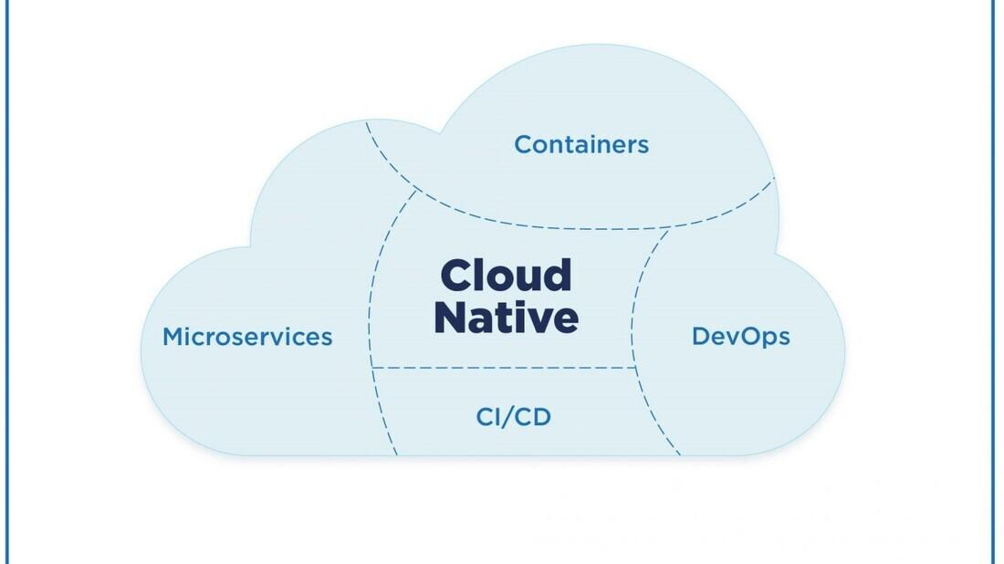
CHAPTER 03
任务提交流程
从镜像构建到任务执行的完整路径

Slide 15
SUBMISSION WORKFLOW
任务提交流程概览
1
2
3
4
用户提交任务
Driver Pod 创建
Executor 资源申请
资源清理与状态保留
在客户端执行 spark-submit 命令提交 Spark 应用
SparkSubmit 通过 Kubernetes Client 向 API Server 发起请求，创建 Driver Pod
Driver Pod 启动后，通过 API Server 按需动态申请 Executor Pod 资源
作业完成后，Driver 清理所有 Executor Pod，Driver Pod 保持 Completed 状态
流程交互图
Spark Submit
API Server
Driver Pod
Executor Pods

Slide 16
STEP 01
镜像准备阶段
构建基础镜像
构建 PySpark 镜像
构建 Spark 基础 Docker 镜像：
构建 PySpark 镜像：
$ ./bin/docker-image-tool.sh -r -t build
$ ./bin/docker-image-tool.sh -r -t \
-p kubernetes/dockerfiles/spark/bindings/python/Dockerfile build
-r：镜像仓库地址
-t：镜像标签
包含 Python 环境和 PySpark
包含 Spark 运行环境和依赖
支持 Python 应用提交
预装常用数据科学库
推送镜像到仓库
$ ./bin/docker-image-tool.sh -r -t push
镜像准备完成
可以在 Kubernetes 中使用

Slide 17
STEP 02
应用程序提交
spark-submit 命令示例
关键配置
./bin/spark-submit \
--master k8s://https://<api-server>:6443 \
--deploy-mode cluster \
--name spark-pi \
--class org.apache.spark.examples.SparkPi \
--conf spark.executor.instances=3 \
--conf spark.executor.memory=2g \
--conf spark.executor.cores=1 \
--conf spark.driver.memory=1g \
--conf spark.kubernetes.container.image=<spark-image> \
--conf spark.kubernetes.namespace=spark-apps \
--conf spark.kubernetes.authenticate.driver.serviceAccountName=spark \
--conf spark.kubernetes.driver.pod.name=spark-pi-driver \
local:///opt/spark/examples/jars/spark-examples.jar
--master
Kubernetes API Server 地址
--deploy-mode
部署模式（cluster）
--class
主类名称
spark.executor.instances
Executor 实例数
spark.kubernetes.container.image
容器镜像
资源配置
Kubernetes 配置
应用配置
内存、CPU、实例数
命名空间、服务账号、Pod 名称
主类、应用名称、依赖文件

Slide 18
STEP 03
执行流程详解
1
客户端验证
2
Driver Pod 创建
3
应用程序启动
4
Executor 分配
Spark Submit 验证参数和集群访问权限，确保配置正确
在 Kubernetes 中创建 Driver Pod，初始化 Spark 应用主节点
Driver 启动并初始化 SparkContext，准备作业执行环境
Driver 请求 Kubernetes 创建 Executor Pods，准备任务执行资源
5
任务执行
6
状态监控
7
结果收集
8
资源清理
Executors 连接 Driver 并执行任务，进行分布式计算
Driver 监控任务进度和资源使用情况，确保作业稳定运行
Driver 聚合计算结果并输出，生成最终作业结果
应用程序完成后清理 Executor Pods，释放资源
整个执行流程完全自动化，Driver 负责协调所有步骤，确保 Spark 应用能够在 Kubernetes 环境中高效、稳定地运行，同时实现资源的弹性管理和动态分配。

Slide 19
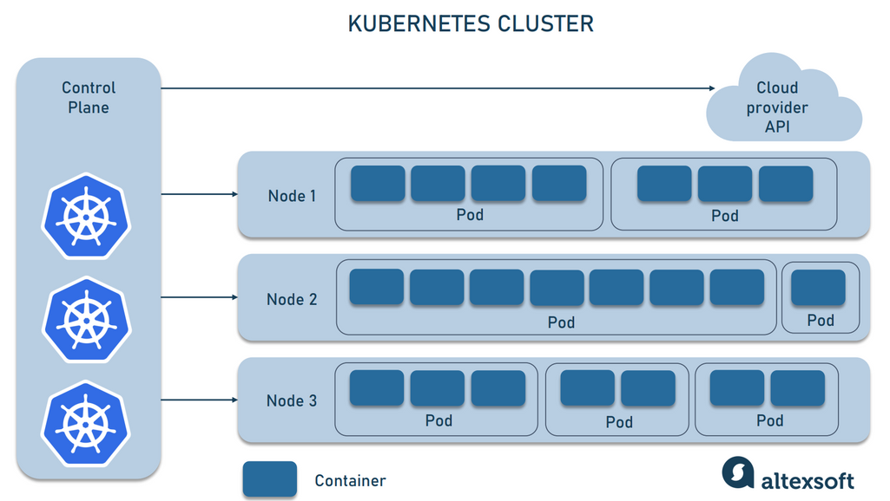
CHAPTER 04
监控与日志
应用程序可观测性实践

Slide 20
LOG ACCESS
访问日志
kubectl 命令行
Kubernetes Dashboard
如果集群中安装了 Kubernetes Dashboard，可以通过 Web 界面访问相同的日志，提供可视化的日志查看体验。
实时流式传输日志：
kubectl -n= logs -f
图形化界面
-n：指定命名空间
支持日志搜索和过滤
-f：实时流式传输
便于非技术用户访问
支持历史日志查看
集中式日志平台
对于生产环境，建议部署集中式日志收集方案（如 EFK/ELK Stack），通过统一的日志平台查看所有 Pod 的日志，类似于 Spark on YARN 通过 ResourceManager Web UI 查看日志的方式。
Elasticsearch：日志存储和索引
Fluentd/Logstash：日志收集和转发
Kibana：日志可视化和分析

Slide 21
DRIVER UI ACCESS
访问 Driver UI
kubectl port-forward
访问 Spark Driver UI
可以使用 kubectl port-forward 在本地访问任何应用程序的 UI：
kubectl port-forward 4040:4040
将本地 4040 端口映射到 Driver Pod
支持本地访问 Spark Web UI
http://localhost:4040
在浏览器中访问 Spark Driver UI
UI 功能
作业执行情况
阶段和任务详情
存储信息
环境配置
Executor 信息
提示： Spark Driver UI 提供了丰富的监控信息，帮助用户了解作业执行详情、性能瓶颈、资源使用情况等，是性能调优和问题排查的重要工具。

Slide 22
DEBUGGING & TROUBLESHOOTING
调试与故障排查
获取调度信息
检查运行时错误
检查 Executor 状态
要获取有关驱动程序 Pod 调度决策的基本信息：
如果 Pod 遇到运行时错误，可以使用以下命令：
失败执行器 Pod 的状态和日志可以用类似的方式检查：
kubectl describe pod
kubectl logs
kubectl describe pod
kubectl logs
查看 Events 部分了解调度失败原因
查看详细的错误堆栈信息
清理应用程序
常见问题排查
删除驱动程序 Pod 将清理整个 Spark 应用程序，包括所有执行器、相关服务等。驱动程序 Pod 可以被视为 Spark 应用程序的 Kubernetes 表示形式。
资源不足：检查集群资源配额和节点容量
镜像拉取失败：验证镜像名称和仓库访问权限
kubectl delete pod
权限问题：检查服务账号的 RBAC 配置
网络问题：验证 DNS 解析和网络连通性

Slide 23
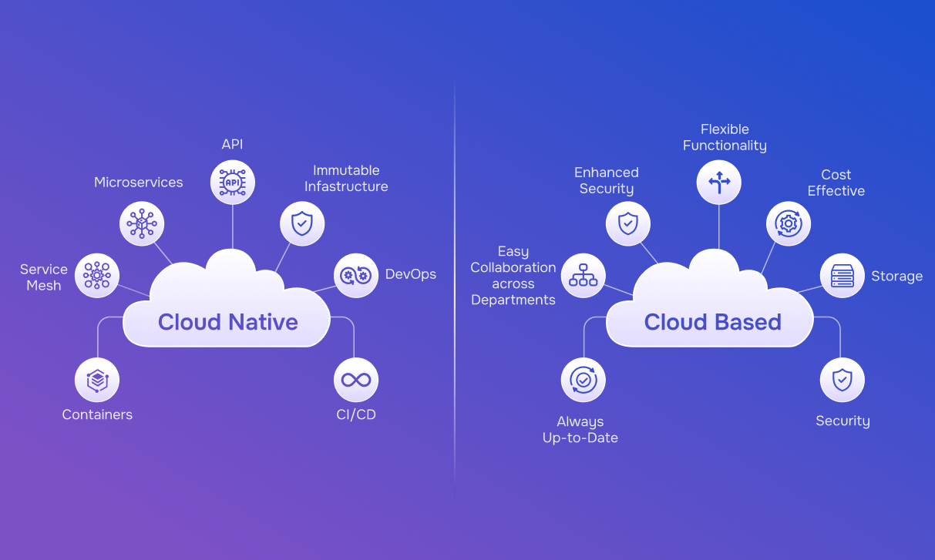
CHAPTER 05
Spark Operator
Kubernetes 原生的 Spark 应用管理方式

Slide 24
OPERATOR OVERVIEW
Spark Operator 概述
项目背景
核心定位
起源
该项目最初由 Google 于 2017 年开发，2018 年开源发布，旨在为 Spark on Kubernetes 提供更原生、更易用的管理方式。
Spark Operator 是 Kubernetes 上用于管理 Apache Spark 应用程序生命周期的专用 Operator，通过自定义资源定义（CRD）和控制器模式，实现声明式的 Spark 应用管理。
社区驱动
2018-2019 年期间逐步捐赠给 Kubeflow 社区，通过社区驱动的模式确保项目的长期维护和发展。
生命周期管理
自动化运维
生态集成
更好地集成到 Kubeflow 的机器学习生态系统中，为数据科学和机器学习场景提供完整的解决方案。
监控集成
社区支持

Slide 25
CORE FEATURES
核心特性
声明式应用管理
自动化任务提交
原生定时任务支持
通过 Kubernetes 自定义资源 (CRDs) 定义 Spark 应用程序，使用 YAML 格式描述应用配置，实现基础设施即代码（IaC）。
自动运行 spark-submit 操作，简化应用程序部署流程，减少手动操作，降低运维复杂度。
内置 cron 支持，可调度周期性 Spark 作业，无需外部调度器，简化批处理任务管理。
高级 Pod 定制
自动重启策略
Prometheus 监控集成
通过 Mutating Admission Webhook 支持复杂的 Pod 配置，如节点亲和性、容忍度、环境变量等。
支持配置化的应用程序重启策略，包括失败重试次数、重试间隔等，提升作业可靠性。
支持应用程序级别和 Executor 级别的指标导出，与 Prometheus、Grafana 无缝集成。

Slide 26
ARCHITECTURE DESIGN
架构设计
标准 Kubernetes Operator 模式
采用成熟的 Operator 设计模式，实现声明式的 Spark 应用管理
自定义资源定义
控制器模式
定义 SparkApplication 和 ScheduledSparkApplication CRDs，扩展 Kubernetes API，支持声明式配置 Spark 应用。
监听自定义资源变化并协调应用程序状态，通过控制循环确保实际状态与期望状态一致，实现自动化管理。
Webhook 支持
指标导出
提供 Pod 定制和验证功能，通过 Mutating Admission Webhook 在 Pod 创建前修改配置，支持复杂的调度策略和环境配置。
集成 Prometheus 监控指标，支持应用级别和 Executor 级别的指标导出，为运维提供丰富的可观测性数据。

Slide 27
QUICK START
快速入门示例
1 安装 Spark Operator
2 创建 Spark 应用
3 部署和管理
添加 Helm 仓库：
spark-pi.yaml 示例：
部署应用：
helm repo add --force-update \
spark-operator \
https://kubeflow.github.io/spark-operator
apiVersion: "sparkoperator.k8s.io/v1beta2" kind: SparkApplication metadata: name: spark-pi namespace: default spec: type: Scala mode: cluster image: "gcr.io/spark-operator/spark:v3.1.1" mainClass: org.apache.spark.examples.SparkPi mainApplicationFile: "local:///opt/spark/examples/jars/spark-examples_2.12-3.1.1.jar" driver: cores: 1 memory: "512m" executor: cores: 1 instances: 1 memory: "512m"
kubectl apply -f spark-pi.yaml
查看状态：
kubectl get sparkapp spark-pi
安装 Operator：
查看详细状态：
helm install spark-operator \
spark-operator/spark-operator \
--namespace spark-operator \
--create-namespace --wait
kubectl describe sparkapp spark-pi
删除应用：
kubectl delete sparkapp spark-pi

Slide 28
COMPARISON ANALYSIS
Spark Operator 对比分析
特性维度 | 原生 Spark on Kubernetes | Spark Operator
部署方式 | 手动 spark-submit | 声明式 YAML 配置
生命周期管理 | 手动管理 Pod | 自动化管理
定时任务 | 需要外部调度器 | 内置 cron 支持
配置复杂度 | 命令行参数复杂 | YAML 配置清晰
运维复杂度 | 较高 | 较低
监控集成 | 需要手动配置 | 内置 Prometheus 支持
原生方式适用场景
Operator 适用场景
简单的一次性作业
生产环境部署
快速测试和开发
批量作业调度
学习和小规模使用
多租户环境、DevOps 流程

Slide 29
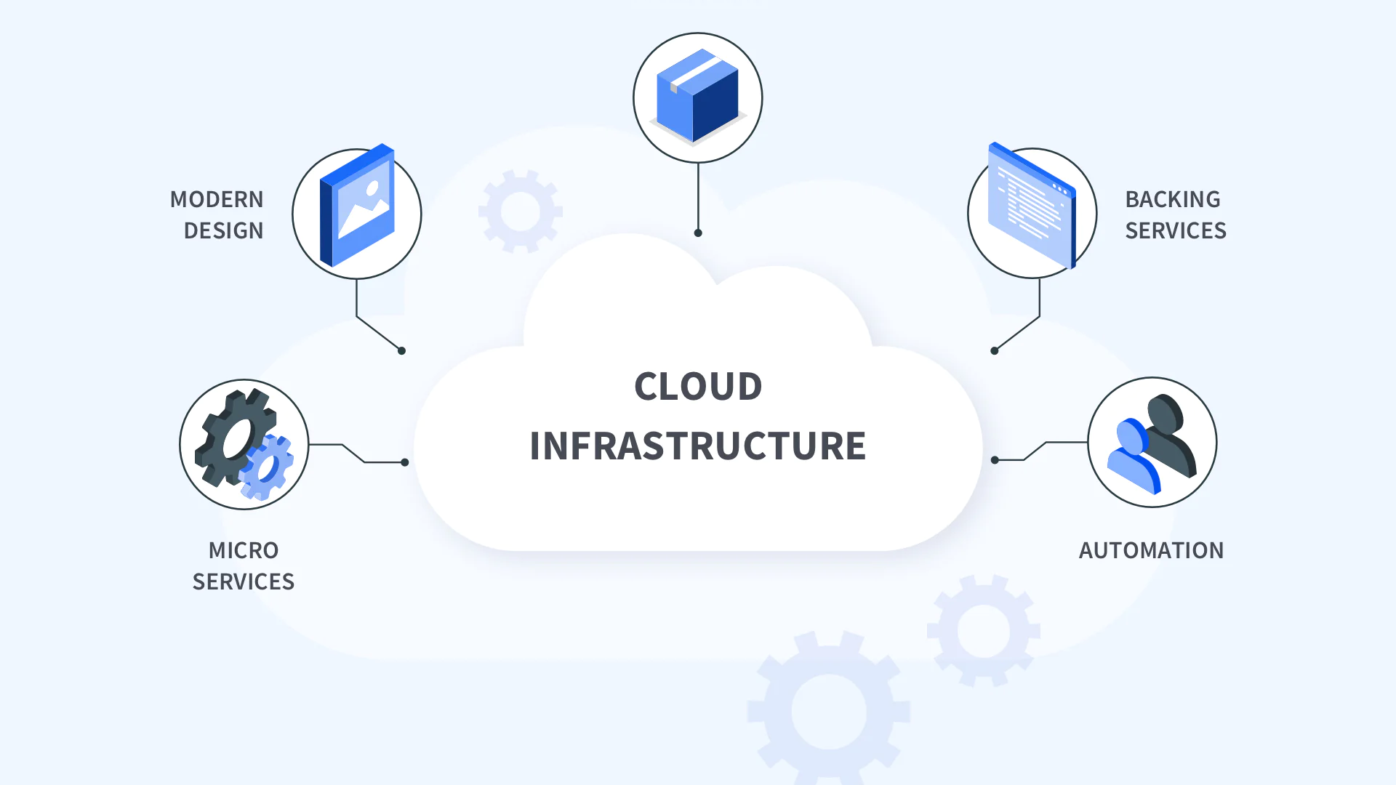
CHAPTER 06
未来展望
Spark on Kubernetes 技术演进方向

Slide 30
FUTURE ROADMAP
未来工作规划
外部 Shuffle 服务
作业队列和资源管理
当前状态
当前状态
目前不支持外部 Shuffle 服务，而是通过 Shuffle 跟踪功能实现动态资源分配
当前主要依赖 Kubernetes 原生调度器进行资源分配
未来规划
未来规划
计划开发更高级的作业队列管理，可能集成第三方调度器（如 Volcano、Kube-batch）
社区正在探索在 Kubernetes 上实现外部 Shuffle 服务的方案，可能通过 DaemonSet 或专用的 Shuffle 服务 Pod
性能优化
监控集成
安全增强
存储优化
进一步提升容器启动速度和资源分配效率
增强与 Prometheus、Grafana 的集成
完善身份认证和访问控制机制
改进持久化存储和 shuffle 数据管理

Slide 31
总结
Spark on Kubernetes 为大数据计算提供了云原生部署方案，通过容器化、弹性伸缩、原生调度等特性，帮助企业构建高效、可扩展、易运维的数据平台。
随着 Spark Operator 的成熟和未来功能的完善，这一架构将成为大数据云原生化的事实标准。
云原生
易运维
高性能
容器化部署
弹性伸缩
自动化管理
可观测性
动态分配
资源优化
感谢观看！

